Slide 2
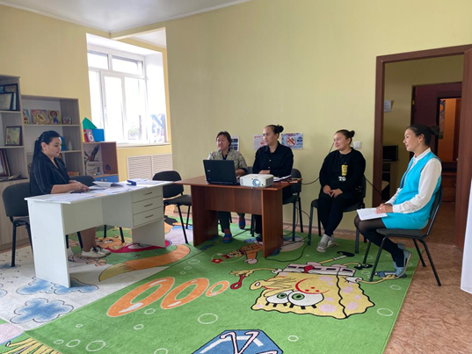
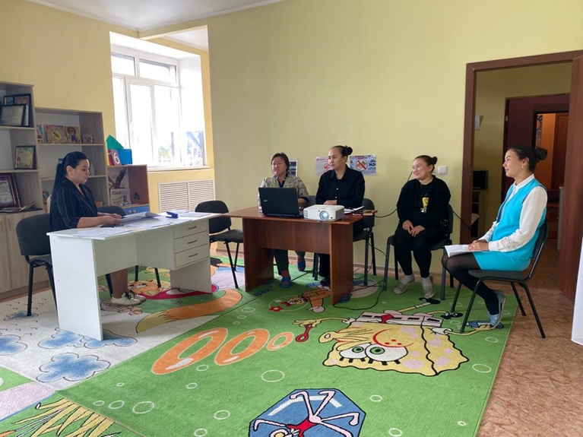
1. Педагогикалық әдеп жөніндегі кеңестің төрайымы мен кеңес хатшысын тағайындау.
2.Педагогикалық әдеп жөніндегі жұмыс жоспарын құру.
3.Жұмыс жоспарын бекіту

Slide 3
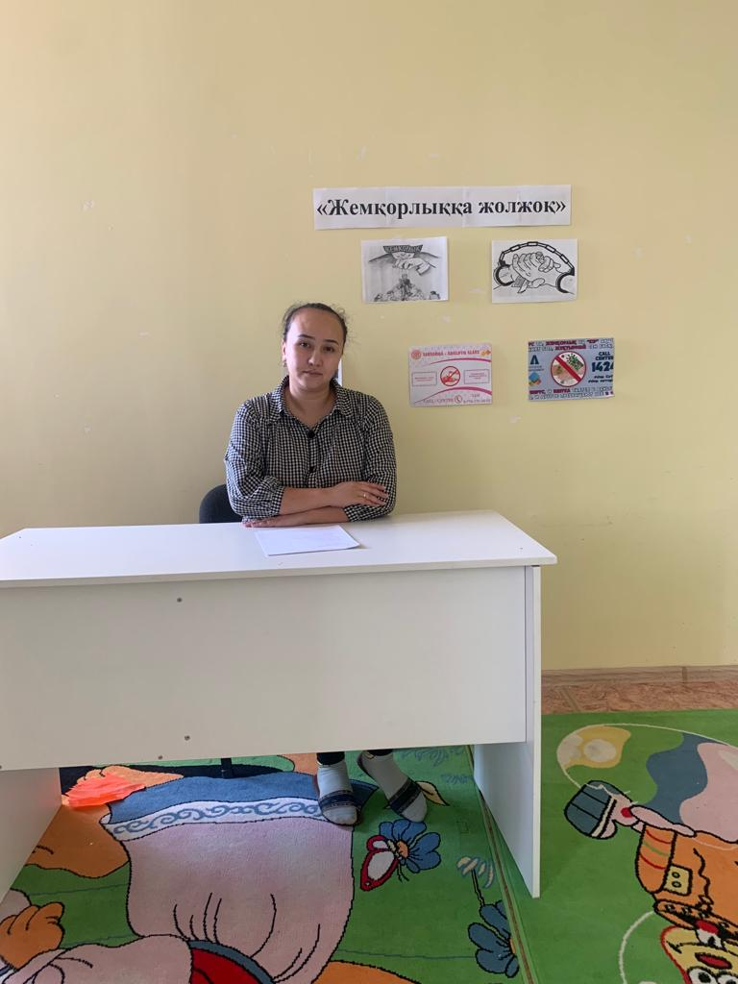
1.Педагогикалық ұжымының сыйбайлас жемқорлыққа қарсы қызметі
2.Педагогтардың көпшілік алдында этикалық нормаларды сақтауы.

Slide 4
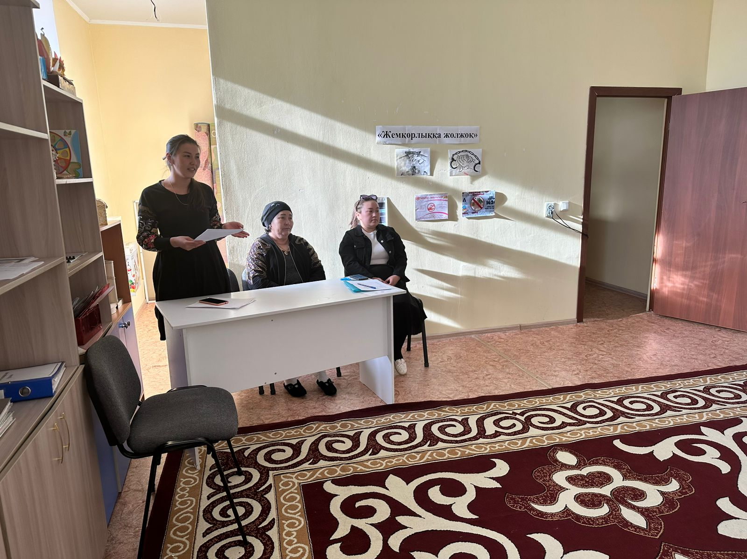
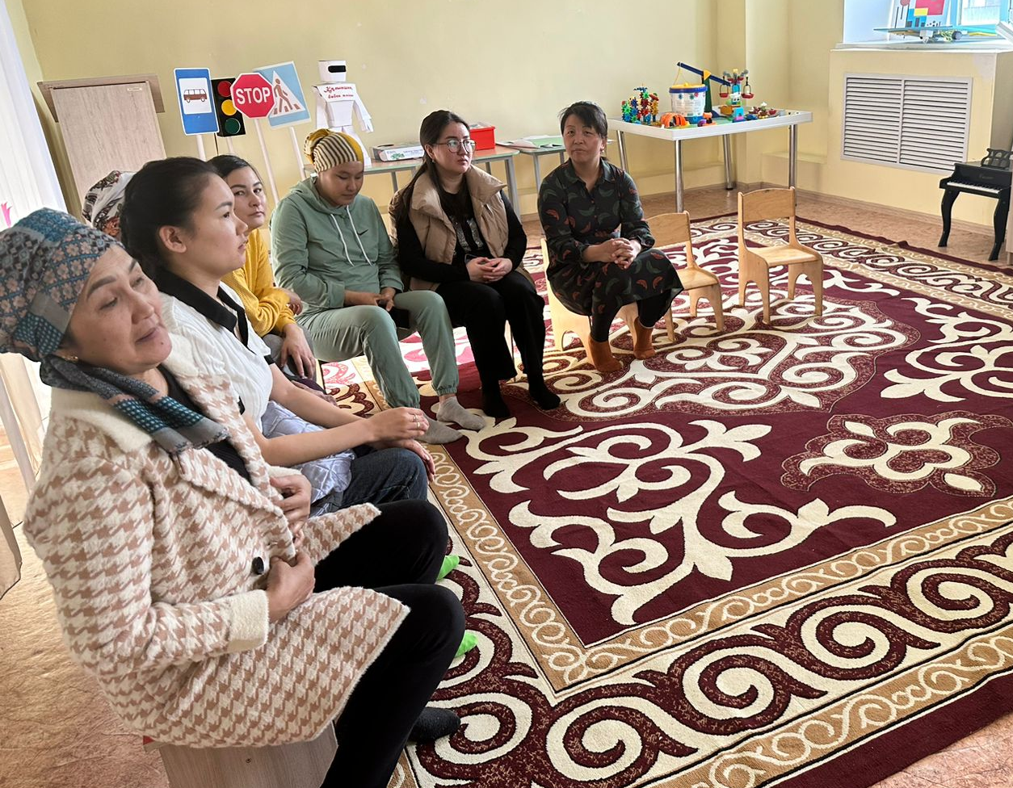
3.Педагогикалық әдеп -тәрбиешінің баламен және оның ата-анасымен дөңгелек үстел өткізу.

Slide 5
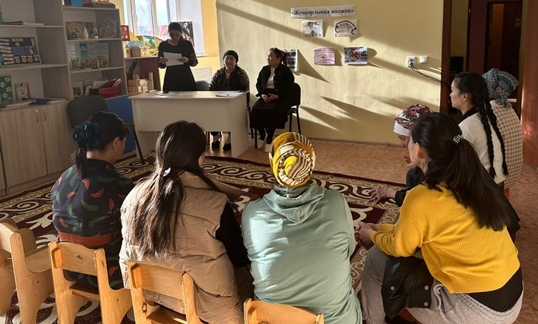
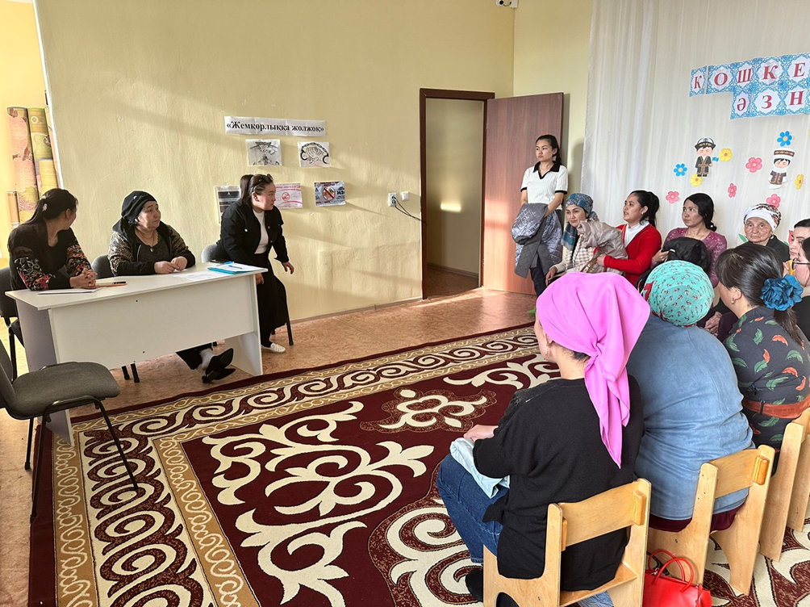
1.Педагогтардың құқықтары. 2.Педагогикалық әдеп және сөйлеу мәдениеті.

Slide 6
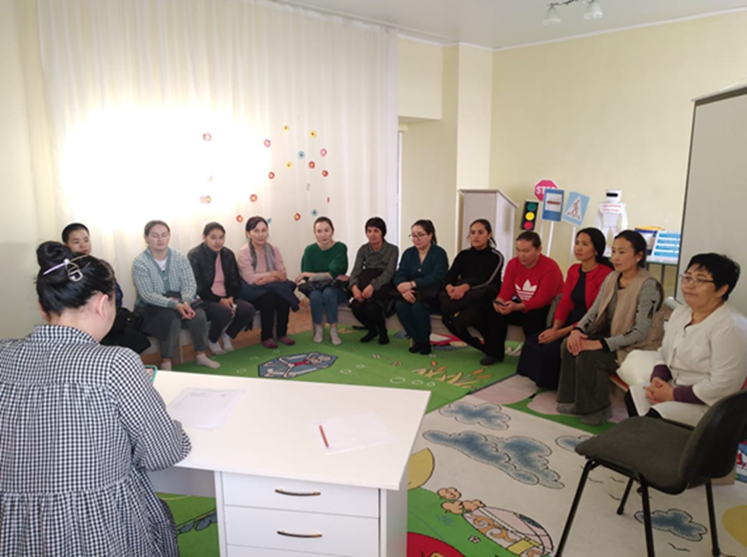
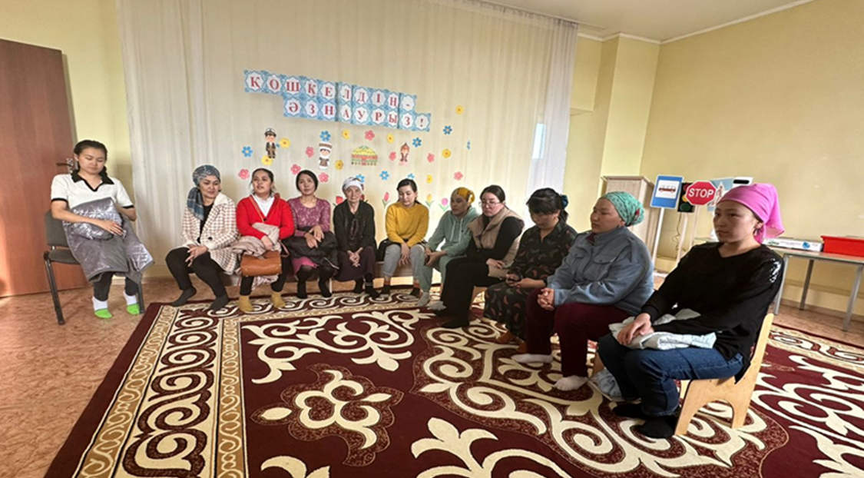
1.Педагогтің кәсіби міндеттерін орындау кезіндегі сыртқы келбеті 2.Өзіңді өзің тәрбиелеу жолдары психологиялық треннинг

Slide 7
Педагогтардың кәсіби қызметін қамтамасыз ету үшін жағдай жасалуда

Slide 8
